Slide 1

MÔN : ÂM NHẠC

Slide 2
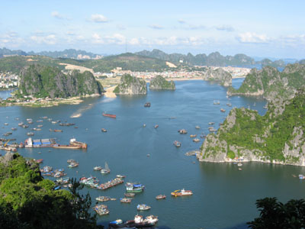

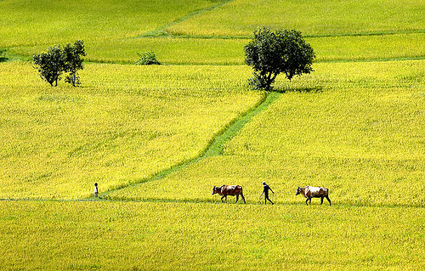
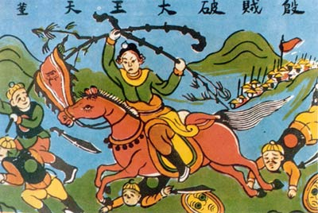

Slide 3

Âm nhạc
Tiết 8: Học hát : bài "Trên ngựa ta phi nhanh"
Nhạc và lời: Phong Nhã

Slide 4

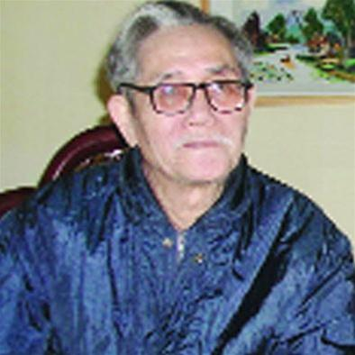
Nhạc sĩ : PHONG NHÃ
Tên thật : Nguyễn Văn Tường
Ngày sinh: 04/04/1924
Quê quán: Xã Hoàng Đông, huyện Duy Tiên, tỉnh Hà Nam.
Ông được Trung ương Đoàn Thanh niên trao tặng huy chương “Vì thế hệ trẻ”.
Các tác phẩm của ông dành cho thiếu nhi: Ai yêu Bác Hồ Chí Minh hơn thiếu niên nhi đồng, Bài ca sum họp, Chi đội em làm kế hoạch nhỏ, Đội ta lớn lên cùng đất nước, Hành khúc đội thiếu niên tiền phong Hồ Chí Minh, Kim Đồng, Trên ngựa ta phi nhanh,…
Phong Nhã

Slide 5

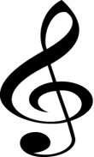



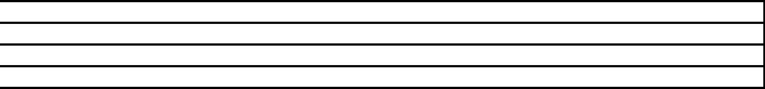


Trên ngựa ta phi nhanh
Nhạc và lời: Phong Nhã
Vui, rộn rã
#
Trên
nhanh.
Trên
đường
đường
gập
gập
ghềnh
ghềnh/
ngựa
phi
nhanh
nhanh
nhanh
Trên
#
đường
gập
ghềnh/
ngựa
phi
nhanh
nhanh
nhanh
nhanh.
Vó
câu/
nhẹ
#
tênh/
lắc
lư/
nhịp
nhàng.
Biển
bạc/
rừng
vàng/
đồng
#
xanh
mở
rộng
bao
la.
Ta
Ta
phi
phi/
khắp
chốn/
thăm
#
#
các
bạn
bè
yêu
mến.
Tổ
quốc
mẹ
hiền
chắp
#
cánh
cho
toàn
Đội
ta
phi
nhanh
nhanh
nhanh.
(Ta
#
phi
nhanh
nhanh
nhanh
nhanh.)
(3 lần)

Slide 6




Chúc mừng bạn !
BIỂN
1
BẠC
2
RỪNG
3
VÀNG
4
Ồ ! Tiếc quá.
KẾT QUẢ

Slide 7
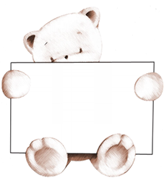

DẶN DÒ
DẶN DÒ
Học thuộc bài hát “Trên ngựa ta phi nhanh”.
Đọc bài đọc thêm “Năng khiếu kì diệu
của loài chim”.
Tìm một vài động tác phụ hoạ.
Chuẩn bị bài Tập đọc nhạc số 2.
 Học thuộc bài hát “Trên ngựa ta phi nhanh”
 Đọc bài đọc thêm “Năng khiếu kì diệu của loài chim”
 Tìm một vài động tác phụ hoạ.
 Chuẩn bị bài Tập đọc nhạc số 2.

